Slide 1
Online vzdělávání: od designu k praxi
Michal Černý, KISK
2023

Slide 2
Rámcový program
Po 11. 9.
  9:00–11:50 B2.24 – Přednáška I. – FAO manuál
  11:50-13:00 – oběd
  13:00–13:50 B2.33 – praktické cvičení ; komiks
Út 12. 9.
  9:00–11:00 L11 – praktické cvičení – kvízy, grafika, ilustrace
  11:00-12:00 – oběd
  12:00–14:00 B2.24 – Reflexe práce, přednáška II.
St 13. 9.
  8:30 – 14:30 Fakulta informatiky Open Space konference (vezměte si hrnečky)
  14:30 – 15:30 Reflexe

Slide 3
Zdroje
Storyboard That – komiks
Quizlet – flashcards
Kahoot! – testy týmové
Typeform – dotazníky
Unsplash – fotky
Pexels – fotky
Google Fonts – písma
Icons8 – ikonky
Flaticon - ikonky

Slide 4
Designový proces v návrhu kurzu
3 praktické zkušenosti

Slide 5
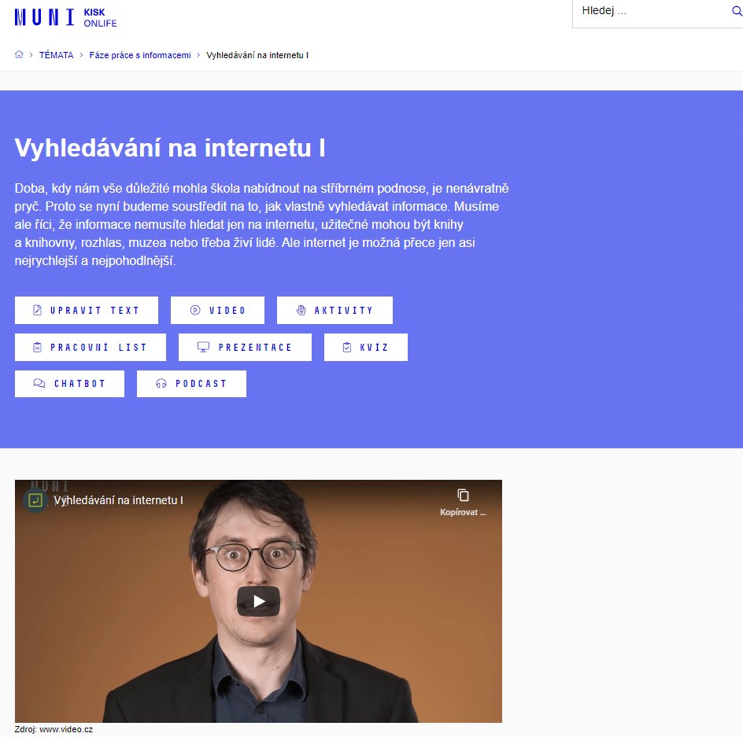
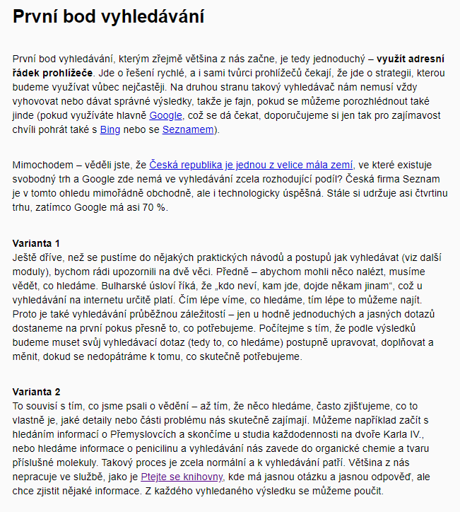
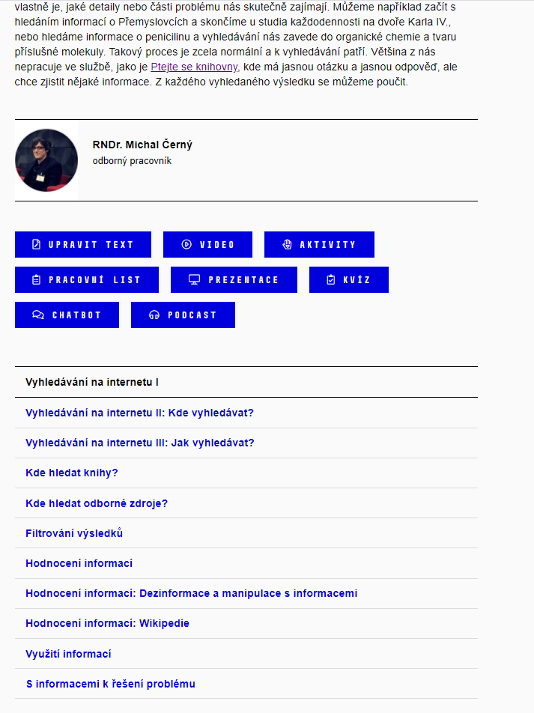
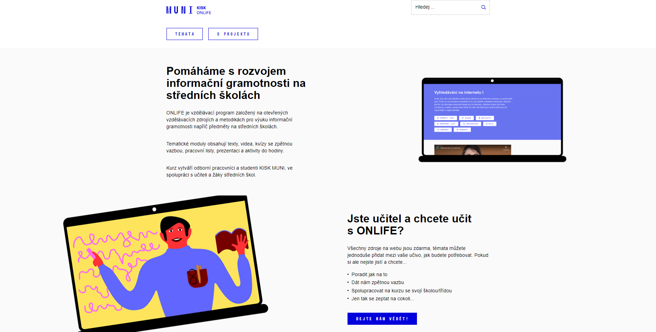
Příklad z onlife
Projekt pro rozvoj informační gramotnosti
Podpořeno z TAČR
Akcent na designový proces

Slide 6
Proces designu
Stanovení designové výzvy
Analýza vlastních prostředků a zkušeností (Umbraco, tvorba obsahu, kurátorský přístup)
Volba teoretických východisek, práce se statistikami
Výzkumy mezi učiteli (Q metodologie, polostrukturované rozhovory)
Výzkumy kurikula
Výzkumy mezi studenty (focus groups, pretesty)
Tvorba prototypu
Průběžná evaluace učiteli
Spuštění prvního prototypu
Běh
Rozhovory s učiteli, focus groups se studenty
Inovace kurzu, tvorba první „finální verze“

Slide 7
Co tvoří designový klastr
Zkušenosti a znalosti tvůrců
Projektové možnosti
Potřeby cílové skupiny (ty nejsou konstantní!)
Vnější vlivy (COVID-19)
Diskurs (není informační gramotnost, jako informační gramotnost)
Omezené zdroje – lidské, časové, technické
Měnící se prostředí
Technologické možnosti (něco umíme lépe a jednodušeji, než kdy dříve,…)

Slide 8
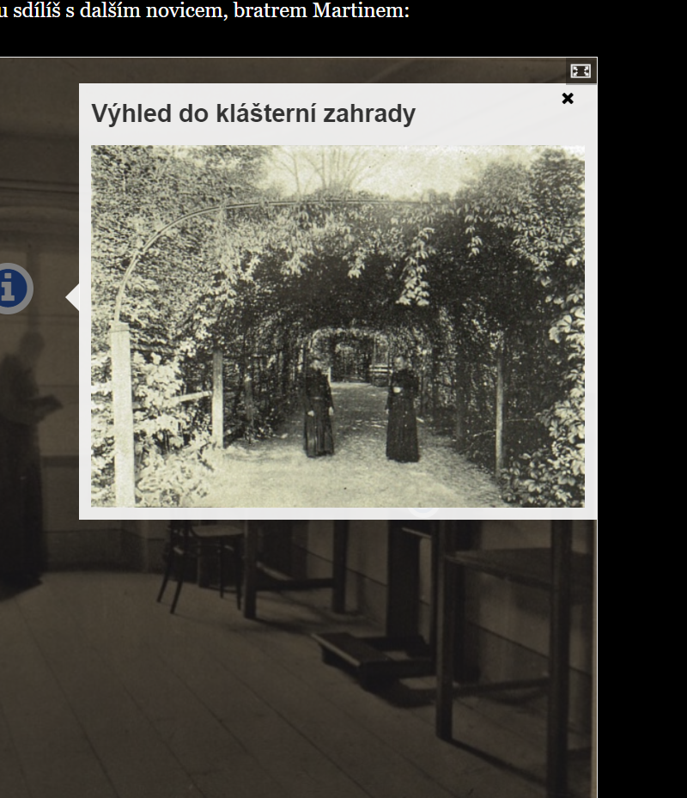
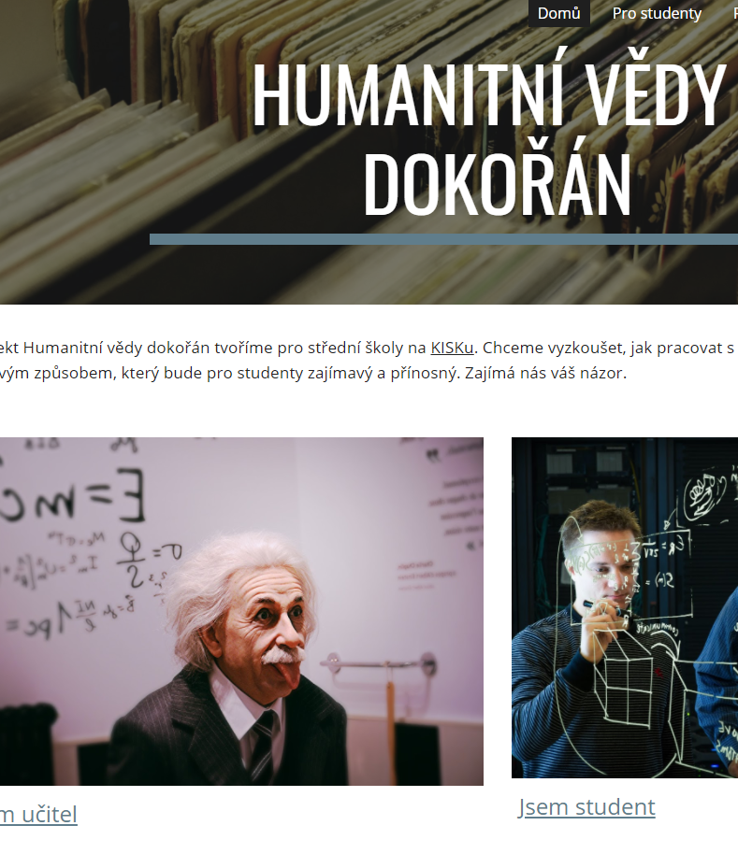
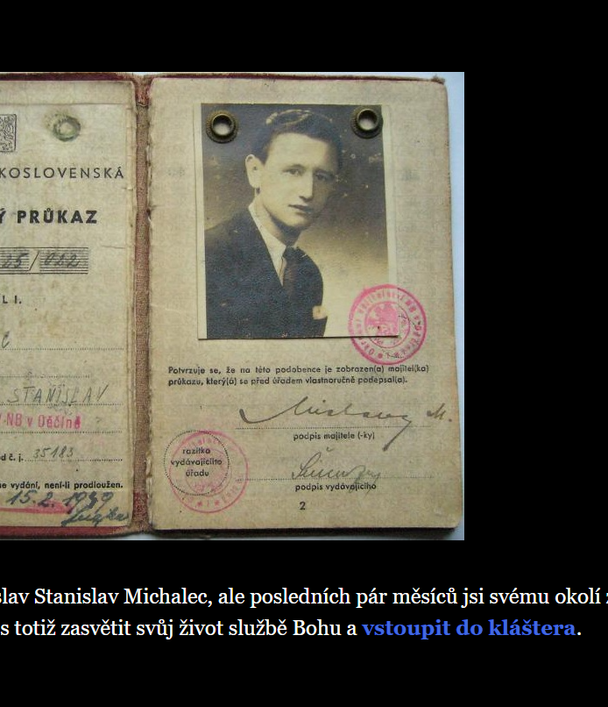
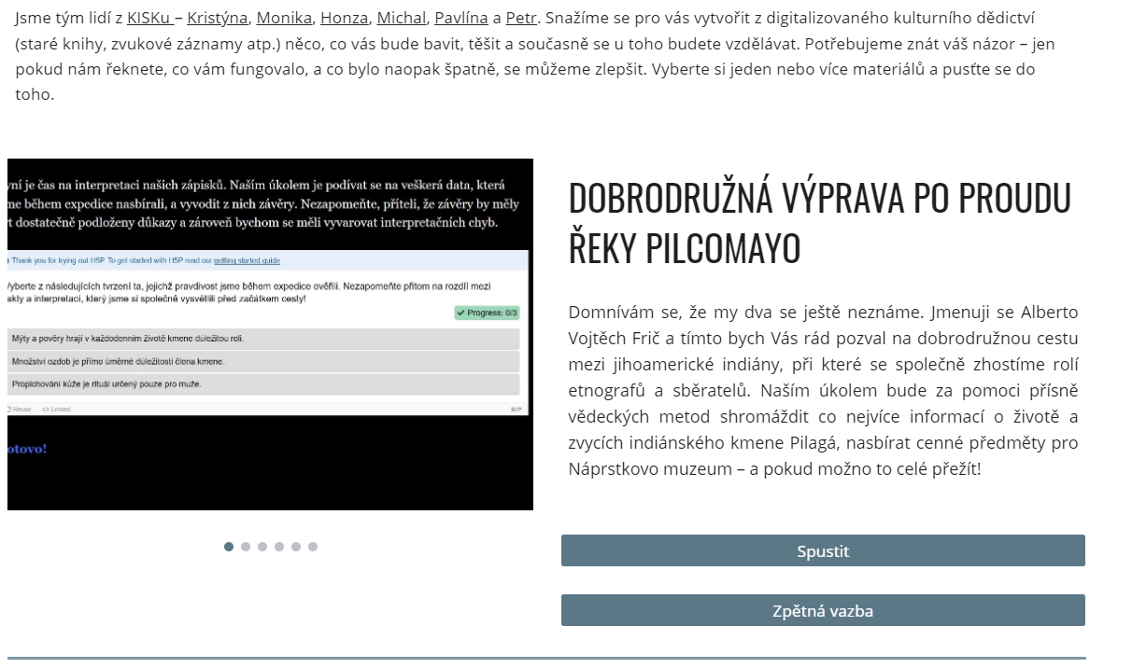
Příklad z humanitních věd dokořán
Projekt podpořený OP VVV
Cílem je práce s digitalizovaných kulturním dědictvím
Projekt je psaný jako aplikovaný výzkum kurátorství jako edukačního přístupu
Spolupráce KISK a MZK

Slide 9
Designový proces
Analýza vlastních zdrojů, návrh témat
Psaní projektu
Výzkum na školách mezi studenty a učiteli
Vznik obsahového konceptu 0.1
Analýza technických možností a nástrojů
Analýza didaktických východisek
Manažerské rozhodnutí – nelineární příběhové materiály v Twine 2.0
Vývoj prototypu
První testování a zpětná vazba od studentů (online)
Proces ověřování: 1. metodici projektu, 2. jeden až dva studenti SŠ, 3. pilotáž ve škole, 4. recenze odborníků (didaktik a technik)
Zanesení zkušenosti do vývoje dalšího objektu

Slide 10
Problémy
Unifikace x diversifikace
Online spolupráce
Technické řešení
COVID-19
Zatím málo dat z testování
Práce se stále stejnými principy – nelineární výuka, situační učení, práce s reflexí, případně tvorba a analýza miskoncepcí
Jak to udělat jinak?

Slide 11
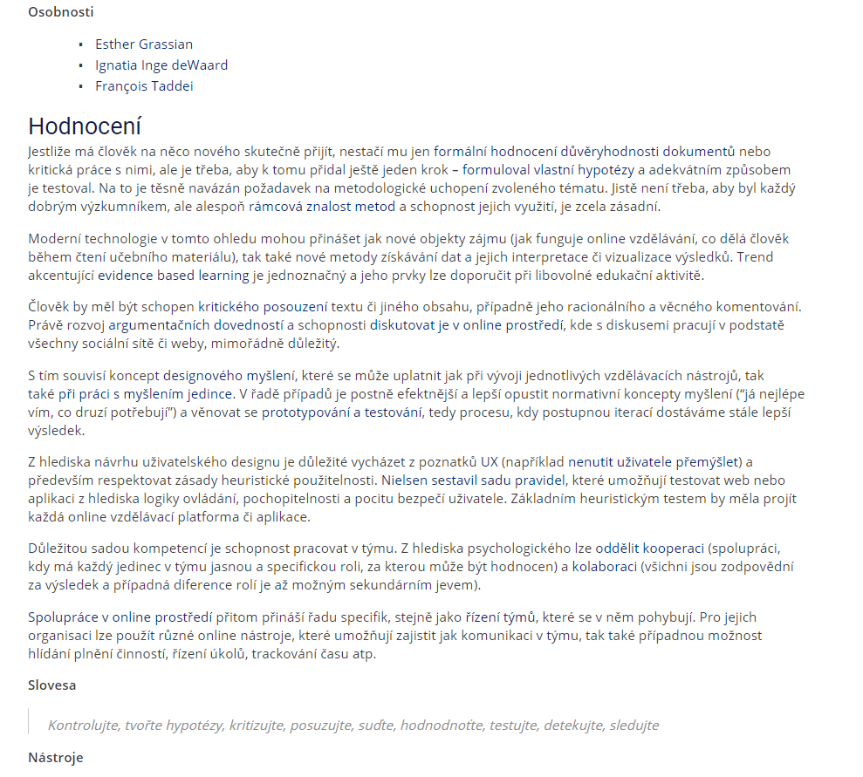
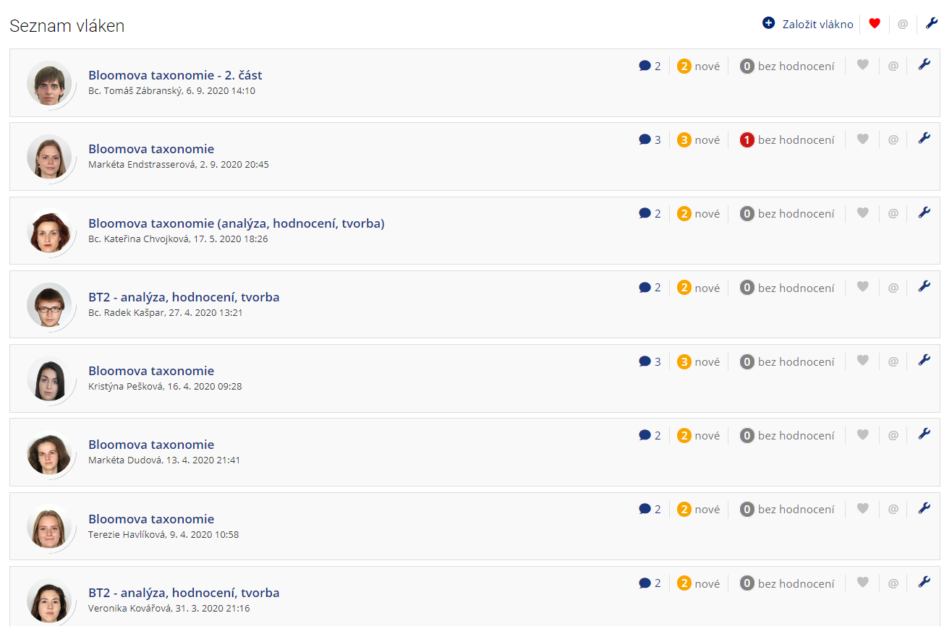
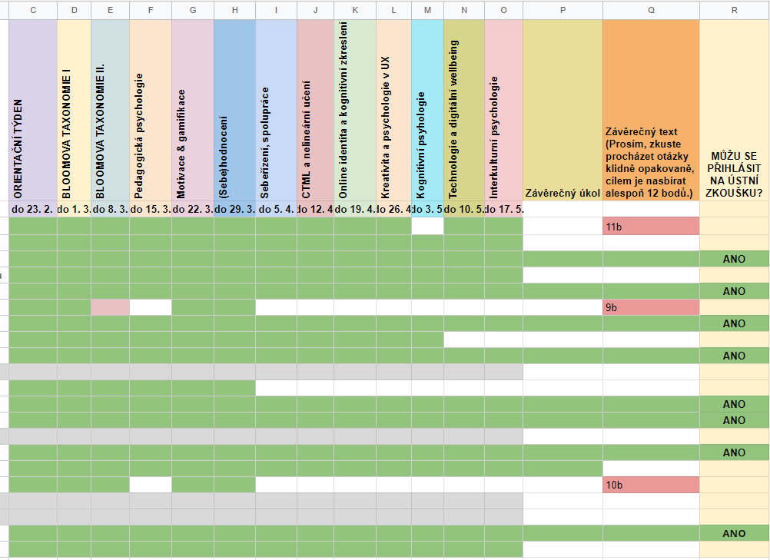
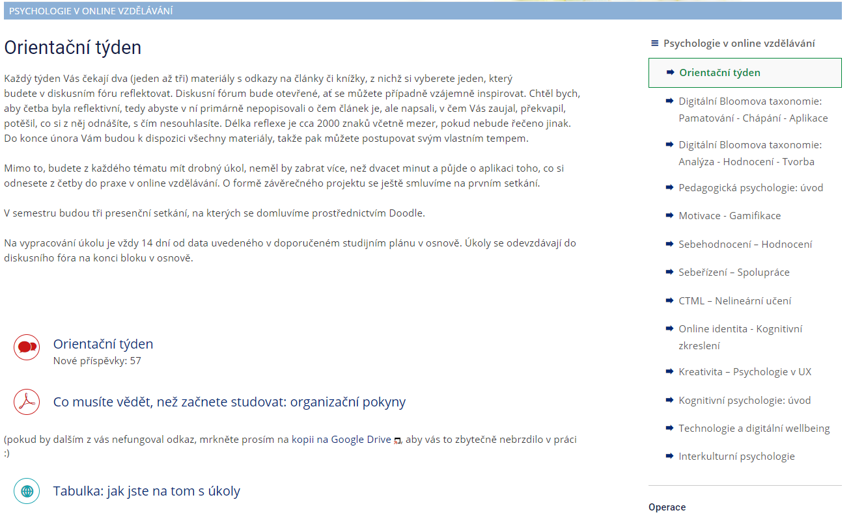
Psychologie v online vzdělávání
KISKový kurz
Bez projektového rámce
Založený na kurátorském přístupu a SOC

Slide 12
Designový proces
Analýza tématu
Identifikace výzvy, existence poptávky
Tvorba obsahu kurzu
Běh
Průběžné reflexe
Změny:
  Témata (2-3)
  Přidávání testu
  Ukončení kurzu
  Modely interakcí
  Konzultace
  …
Předchozí generace mění kurz pro nováčky, což má své limity

Slide 13
Souhrnné možnosti designového procesu v kurzu
Od celkového návrhu k drobným úpravám
Vždy se pracuje se sociálním a intelektuálním kapitálem tvůrců
Často je třeba se pohybovat v projektovém schématu
Vždy existuje nejistota ve vývoji
Neexistuje jedna správná či ideální cesta
Výzkumy mohou hodně pomoci, ale nemusí být vždy homogenní nebo jasné. Je dobré pracovat s postupným laděním
Klíčem je dobrá znalost teoretických východisek

Slide 14
Souhrnné možnosti designového procesu v kurzu
Velice praktický je iterativní postup
Designové metody a jejich znalost musí být spojená s designovým myšlením
Je třeba se nebát vyhazovat či škrtat (vytvoř-vyhodnoť-pouč se)
Velice praktickým postupem je vývoj minimum viable product
Je třeba chápat limity:
  V představě toho, co má být vytvořeno
  V tradičních mentálních modelech
  V tom, že LoFi prototypy fungují velice omezeně
Někdy má smysl jít proti zdi a někdy zase ne :)

Slide 15
Obecné poznámky
Je vhodné umět pojmenovávat benefity.
Není to tak, že e-learning je méně práce.
Dominantní diskurs bude zřejmě kombinace klasické a online výuky.
Asi nebude špatné se opřít o výzkumy u uživatelů.
Vyplatí se unifikace prostředí (i s ohledem na GDPR a problémy s ním spojené).

Slide 16
OER a universal design
Otevřené vzdělávací zdroje jsou jedním z klíčových témat vzdělávání v posledních letech (od HR od Educase po EU projekty, TA ČR,…), což lze skrze e-learning snadno naplnit.
OER umožňují snadné šíření, propagaci univerzity, ale i naplňování třetí role.
Typicky se podpora OER dostává do strategických dokumentů a je třeba s ní u e-learningu postupně počítat.
E-learning může pomoci pracovat se specifickými vzdělávacími potřebami, pokud je s ohledem na to designovaný.

Slide 17
Situace ve světě: těžko generalizovat
Velký důraz se obecně klade na profesionalizaci (kurz nedělá akademik po večerech).
Velký důraz se klade na projektové řízení (vývoj kurzu má projektového managera).
Důraz je kladen na akcentaci smyslu (proč to děláme).
Důležité je spojní s rovinou managementu fakulty či katedry.
Velký důraz se klade na týmovou práci (jeden člověk to nemůže zvládnout); příklady profesí:
  Projektový manager
  Grafik
  Korektor
  Programátor
  Autor obsahu
  Kameraman
  Režisér
  Animátor
  Instruktážní designer
  Editor
  Webmaster
  Tutor
  Návrhář rozhraní
  Metodik
  …

Slide 18
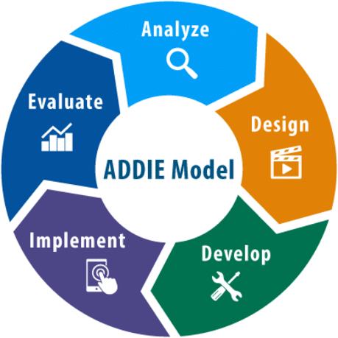
Model ADDIE
Cyklický model vývoje, paradigma akčního výzkumu.
Důraz na výzkum spojený s návrhem.
V českých podmínkách je ne vždy jasně oddělená fáze Design a Develop.
Pravděpodobně nejčastější model vývoje e-learningových objektů.

Slide 19
FAO: E-learning methodologies and good practices

Slide 20
Proč tvořit e-learning, podpora učitelů kteří:
cestují, jsou na konferencích nebo pracují jinde,
jsou odborníky z praxe,
chtějí podpořit globalizaci výuky (zvaní hostů, záznamy z přenášek, TEDTalks,...),
potřebují snížení jazykové bariéry (komunikace v reálném čase),
nechtějí nebo nemohou využívat učebny kvůli COVID omezením,
potřebují potenciálně jednoduché škálování (jeden obsah do různých vzdělávacích projektů, cílových skupin,…),
chtějí dát možnost účasti na výuce i lidem, co by přijít nemohli (matky na mateřské, osoby s hendikepem, vzdálení studující i vyučující),
podporují rozmanité studijních cest,
chtějí výuku personalizovat,
podporují genderovou rovnost (matky na mateřské mohou snadno učit online, často ale obtížně klasicky).

Slide 21
Jak vypadá kvalitní e-learning?
Obsah je orientovaný na studenta.
Je rozčleněn na menší části.
Je poutavý, aktivizující, metody podporují aktivitu studenta a kreativitu.
Je interaktivní.
Je personalizovaný – student může využít vlastní tempo, čas, učební styl.
Grafické zpracování, jazykové korektury, rozmanité metody,… Je to profesionální práce nebo dílo „na koleni“?

Slide 22
E-learning může být dobrou volbou, když…
Existuje velké množství obsahu, který je třeba doručit velkému počtu studentů.
Studenti pocházejí z geograficky rozptýlených míst.
Studenti mají omezenou geografickou mobilitu, mají zdravotní či sociální hendikep.
Studenti mají omezený čas během dne věnovat se učení.
Studenti mají alespoň základní znalosti práce s počítačem a internetem.
Je třeba rozvíjet homogenní základní znalosti o tomto tématu.
Studenti jsou velmi motivováni učit se a oceňují postup vlastním tempem.
Obsah může být v budoucnu znovu použit pro různé skupiny studentů.
Kurz se zaměřuje spíše na kognitivní a interpersonální dovednosti než na psychomotorické dovednosti nebo sociální dovednosti.
Chceme podpořit kreativní a kolaborativní metody ve výuce.
Chceme, aby se studenti mohli k obsahu vracet.
Chceme mít možnost pracovat s širším obsah kurzů.
Potřebujeme diferencovat obsah mezi různé skupiny studujících (netradiční studenti jsou postupně skoro všichni)

Slide 23
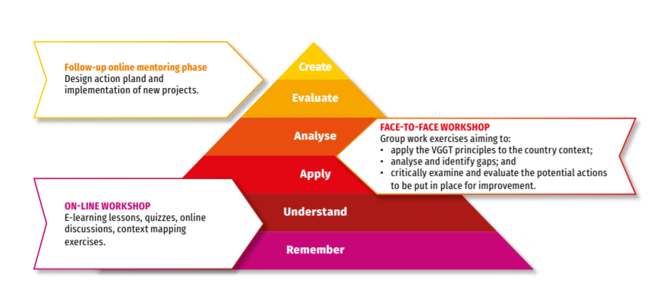
Blended learning
Různé modely implantace.
Dnes dominantní v literatuře podporovaná forma vzdělávání.
Kombinace online a presenční výuky.
Například:
  Přípravný workshop – online workshop – face to face wokshop – e-mentoring (FAO)
  Online výuka je výkladová – presenční diskusní semináře
  Část obsahu je online – část offline a střídají se periodicky (například ob týden) nebo v blocích
Výklad NAÚ: nahraná videa se nepočítají do hodinové dotace presenční výuky.

Slide 24
HyFlex model
Možnost rozhodnutí o tom, jakým způsobem absolvujeme výuku – online, offline, ze záznamu, …
Každá z forem má vlastní „cestu“, úkoly, způsoby hodnocení,…
Cílem je, aby volba odpovídala optimální vzdělávací cestě konkrétního studenta v konkrétní situaci
Důraz na možnou práci s diferencovanými hodnotami (feministická pedagogika, kritická informační gramotnost, …) a bezpečí

Slide 25
Kdo je cílovou skupinou?
Z jakého regionu nebo geografické oblasti pocházejí nebo kde žijí?
V jakých organizacích nebo institucích pracují? Jaké jsou jejich pracovní pozice a náplně práce? Co se potřebují oni sami naučit do své praxe?
Jaké předchozí znalosti a zkušenosti studentů?
Jakou mají úroveň digitálních kompetencí, čtenářské gramotnosti, jazykové kompetence,…?
Mají zkušenosti e-learningem?
Z jakých zařízení, prostředí se připojují?
S jakými nástroji jsou zvyklý pracovat?
Jaké mají koníčky, kulturní zvyklosti, čemu se smějí?
S jakou popkulturou pracují?
Jaké je studentská sociální stratifikace?

Slide 26
Bloomova taxonomie
Cílem je klasifikovat vzdělávací cíle
Obecně platí, že vyšší cíle předpokládají nižší
S postupem vzhůru roste komplexnost
Mohou být spojené s technologiemi
Mohou být vícedimensionální
Znalostní dimense x kognitivní dimense (klasický Bloom)

Slide 27
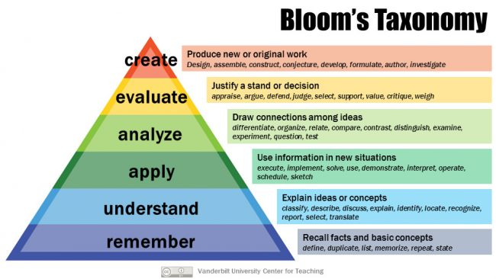
Bloomova taxonomie vzdělávacích cílů

Slide 28
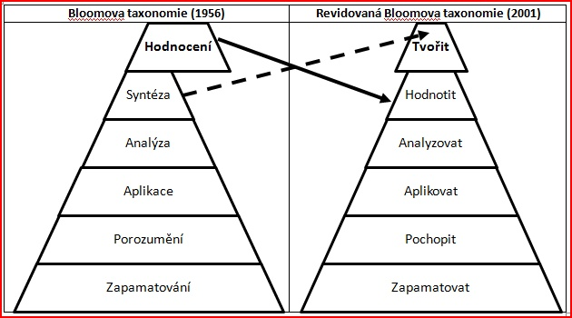
Bloomova taxonomie vzdělávacích cílů

Slide 29
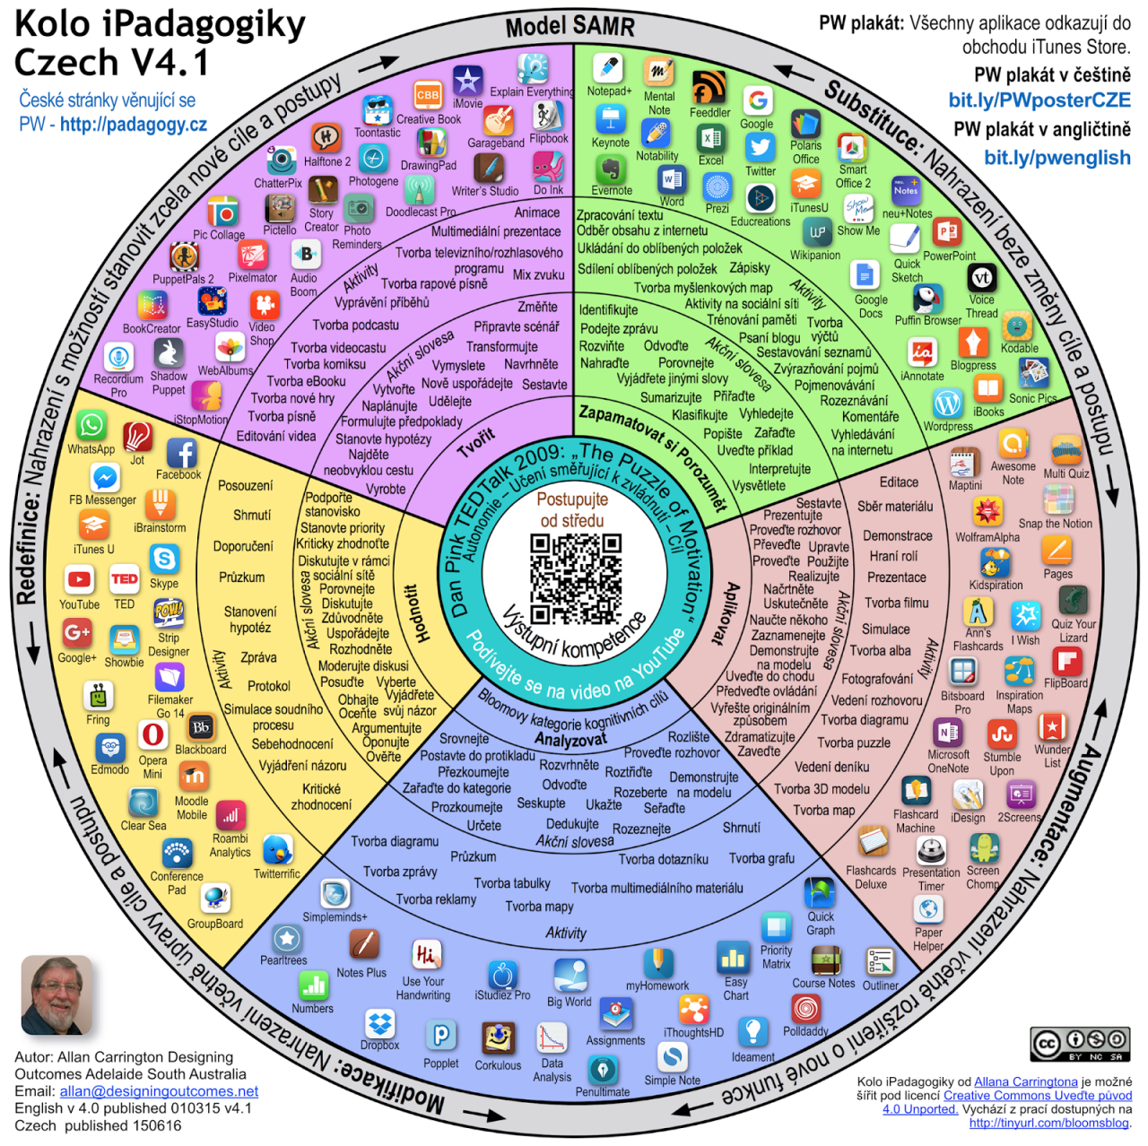
Kolo iPadagogiky

Slide 30
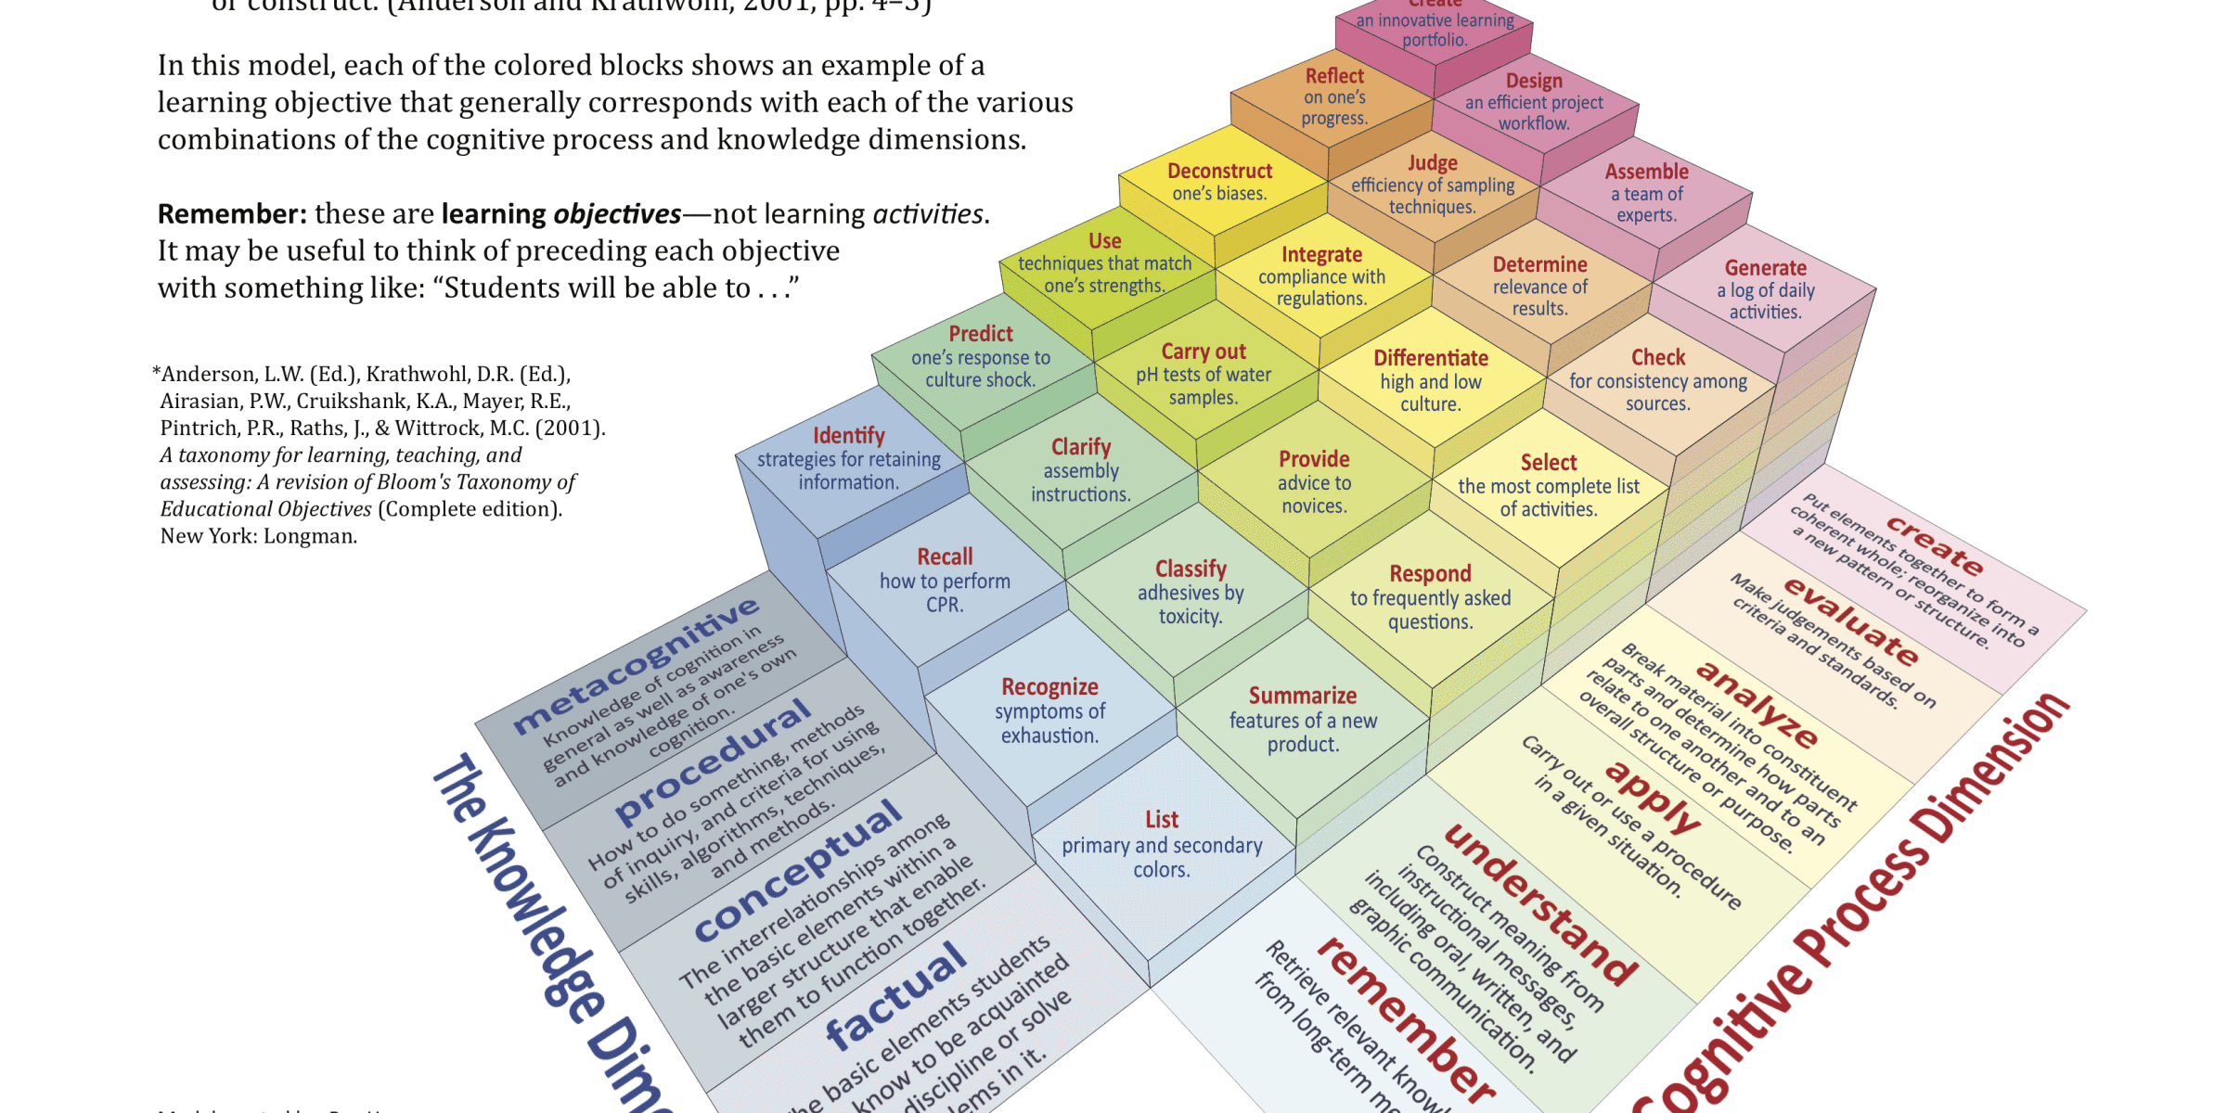
3D Bloomova taxonomie

Slide 31
Jak Bloomovu taxonomii používat?
Práce se slovesy při tvorbě cílů, výstupů z učení i úloh
Revize a reflexe toho, co děláme
Inspirace na typické aktivity či úkoly
Reflexe toho, zda v edukační aktivitě máme vše, co chceme
Jako nástroj pro design kurzu - > od spodu nahoru
Nástroj na tvorbu testů
Inspirace na typické nástroje a možnosti jejich využití
Reflexe kognitivní i znalostní domény
Ale má to i úskalí: obtížná a nejednoznačná klasifikace úloh nebo přílišný formalismus

Slide 32
Tutor, mentor, kouč – v e-kurzech (FAO)
Tutorování zajišťuje tutor nebo facilitátor, aby podpořil studenty při dokončování aktivit v průběhu kurzu.
Koučování je úkolově orientovaná služba na podporu rozvoje konkrétních dovedností; je obvykle poskytována odborníkem v jasně ohraničeném (spíše krátkém) čase.
Mentoring je dlouhodobější služba na podporu rozvoje studentů. Může například podpořit přenos získaných znalostí a dovedností do praxe.

Slide 33
Tvorba vzdělávacího obsahu
https://blogy.rvp.cz/edtech/2021/11/21/mych-top-100-edtechovych-aplikaci/

Slide 34
Vzdělávací obsah
Nikdy nenaučíme všechno! Je třeba uvažovat o celé Bloomově taxonomii
Volba úkolů:
  Pojmenovat oblasti
  Prioritizovat je
  Dekomponovat na menší části, určit konkrétní úkoly
  Identifikovat potřebné znalosti pro jejich splnění
  Z nich pak rekonstruovat nutný obsah. Je to lepší, než postupovat naopak, i když…
Metody hodnocení:
  Metody práce s úkoly
  Metody jejich hodnocení
  Analýza výstupů z úkolů
  Tvorba zprávy pro další inovace
Z tohoto můžeme získat výstupy z učení

Slide 35
Vyplňujte si tabulku
 | Vzdělávací objekt | Vzdělávací aktivita | Způsob hodnocení
Zapamatování
Porozumění
Aplikace
Analýza
Hodnocení
Tvorba

Slide 36
Definování metod učení
Výkladový způsob: předání obsahu, který je připravený učitelem, důraz je kladen na logickou provázanost a vysokou míru standardizace.
  Prezentace, případové studie, demonstrace, příklady z praxe
Aplikační metody: studenti se učí praxí, zkoušením, aplikací toho, co se učí. Právě potřeby úkolů jim upravují čas, způsob a množství toho, co se naučí.
  Hraní rolí, simulace, vlastní výzkum, praxe, …
Kolaborativní metody: studenti se učí dohromady, společně hledají řešení problémů, které nejsou většinou spojené s jediným správným řešením.
  Online diskuse, kolaborativní práce, vzájemné hodnocení
Vše může být synchronní i asynchronní.

Slide 37
Hodnocení, testování
  Pre-test x post-test
  Certifikační test
  Vstupní test
  Diagnostický test
  Sebeevaluační testy
  …
Co a proč potřebujeme testovat a hodnotit?
Formativní x sumativní hodnocení.
Velké možnosti odznáčků v Moodle, které umožňují nejen rozšíření, ale i promyšlenou strukturaci obsahu (a je to motivační).

Slide 38
Jednoduchá transformace nefunguje
Záznam z přednášky, 20 stran PDF skript nebo Powerpoint nejsou(automaticky) objekty do e-learningu, protože předpokládávají jiné formy studia.
Přechod do online prostředí umožňuje:
  Jinak designovat výstupy z učení (naučí se něco jiného)
  Jinak nastavit vzdělávací aktivity (vzdělávání se online udává jinak)
  Pracovat s jinými nástroji
  Řešit dílčí vzdělávací úkoly, výstupy, aktivity,…
  Měřit výkon a užívání

Slide 39
Strukturace obsahu
Každý vzdělávací objekt sleduje jeden specifický cíl.
Různí studenti mohou mít různé zkušenosti, je třeba pracovat s různými příklady.
Určete, co je jádrová a co doplňková znalost, dovednost, postoj.
Dejte studentům maximální podporu pro to, aby práci s objektem (úkol) zvládli, včetně provazby se základnějšími nebo nedávno probranými skutečnostmi

Slide 40
Jazyk
Pište přímo k věci.
Oslovujte studenta.
Nepoužívejte odborné pojmy tam, kde to není nutné (nejde o neznalost názvosloví, ale o obtížnost porozumění)
Omezte dlouhá souvětí.
Používejte nadpisy, odrážky, seznamy, grafické znázornění, ….
Používejte aktivní slovesa.
Pište mírně optimisticky, pracujte s pozitivními příklady.
Mixujte média.
Snažte se o genderově vyrovnaný přístup (od jazyka, přes příklady až třeba po zastoupení obou pohlaví ve videích), vyhněte se stereotypům.
Vysvětlujte zkratky.
Pracujte s odkazy a wiki principy.

Slide 41
Média: text
Spíše kratší části textu.
Odstavce do pěti řádků.
Pracujte s tabulkami, seznamy, odkazy, obrázky… (snažte se rozbít text).
Zkuste vždy, zda se text čte dobře i na mobilním telefonu i na počítači.
Doporučuje se užívat šipky, naopak tučné písmo nebo rámečky mohou mít sporný význam.
Stanovte si grafický styl a toho se držte.

Slide 42
Média: grafika
Měla by mít vždy reálnou funkci.
Je vhodné přemýšlet o celkovém grafickém designu a stylu (včetně písma).
Je nutné ji popisovat (alt popisky pro nevidomé a vyhledávače).
Vždy by měla sledovat nějakou funkci (shrnutí myšlenky v kapitole, vysvětlení souvislostí, konceptů, příklady z praxe, …).
U fotografií je možné využít fotobanky, ale pozor na opakující se obrázky, nehodící se kontexty a genderovou a rasovou vyváženost, dle prostředí.
Spoustu věcí mohou vysvětlit screenshoty.
Projekty „od ruky“ jsou málo kdy dobré.
Druhy: fotky, screenshoty, ilustrace, ikony, konceptuální ilustrace, diagramy, grafy, schémata, mapy,

Slide 43
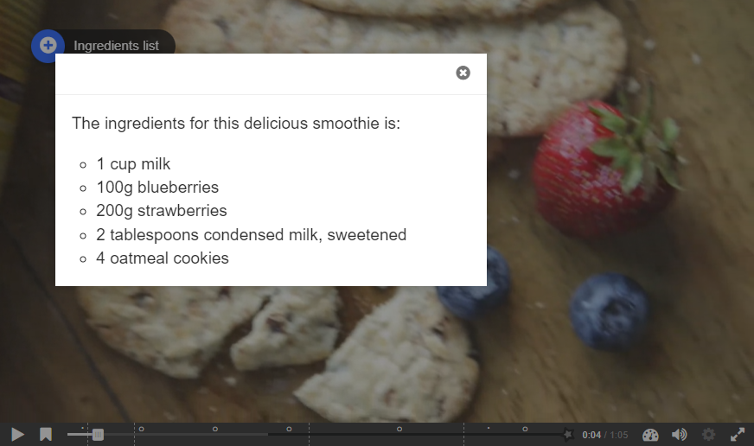
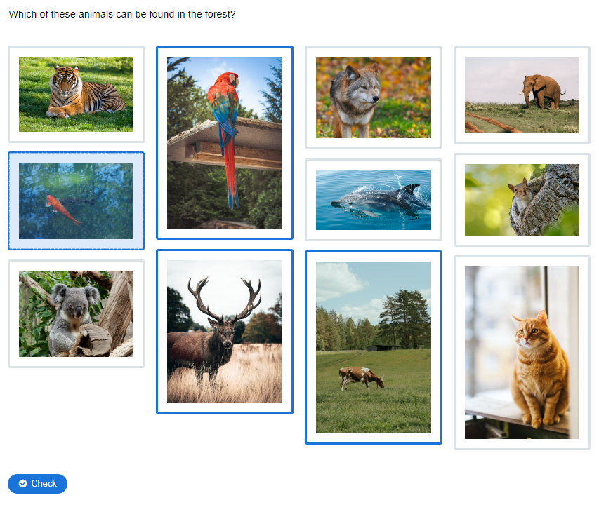
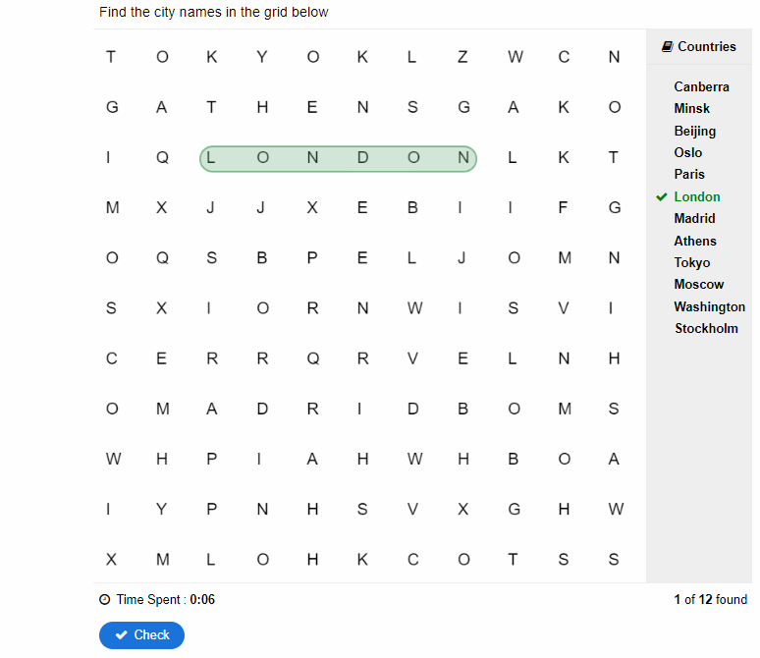
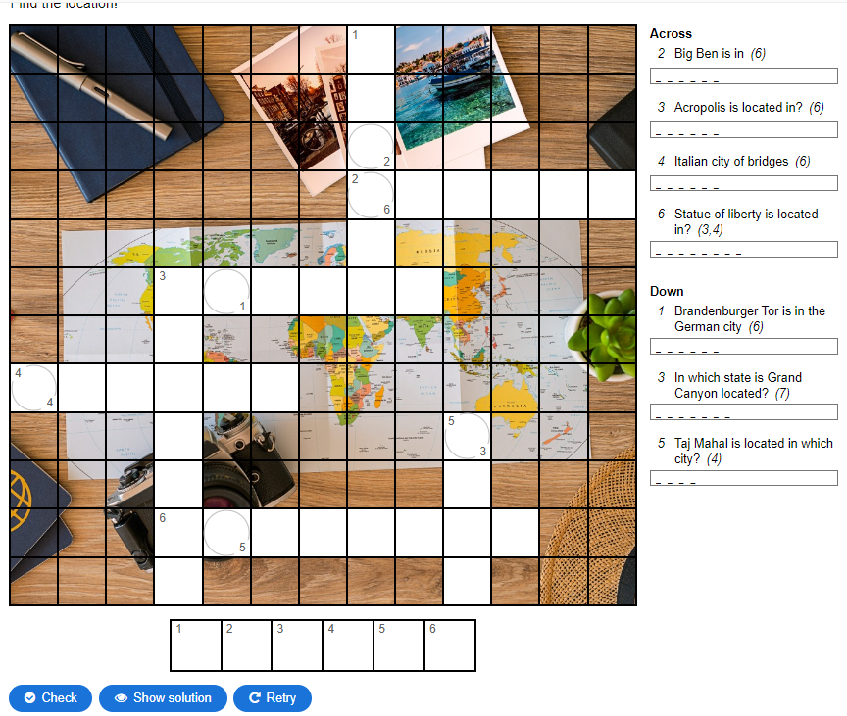
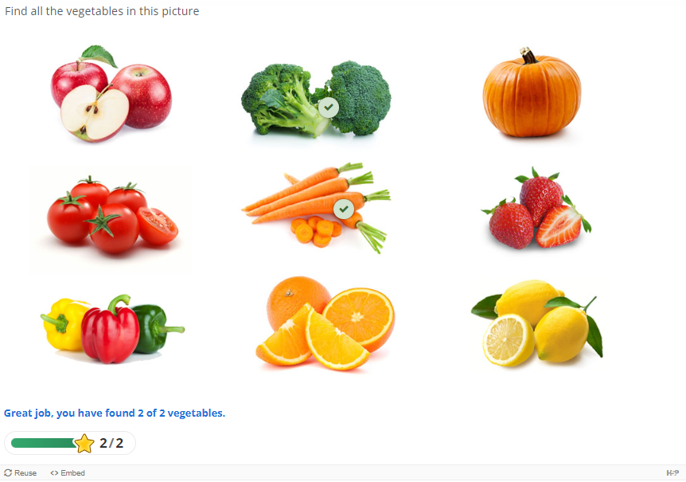
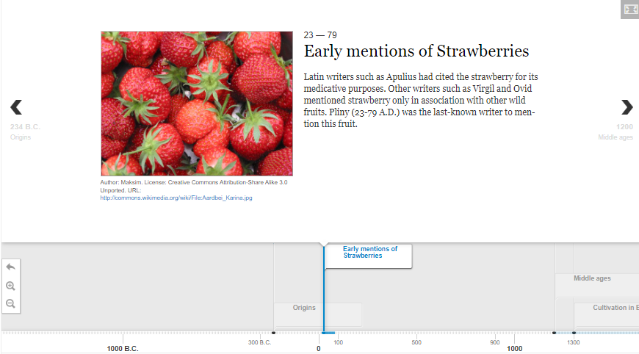
Interaktivní prvky

Slide 44
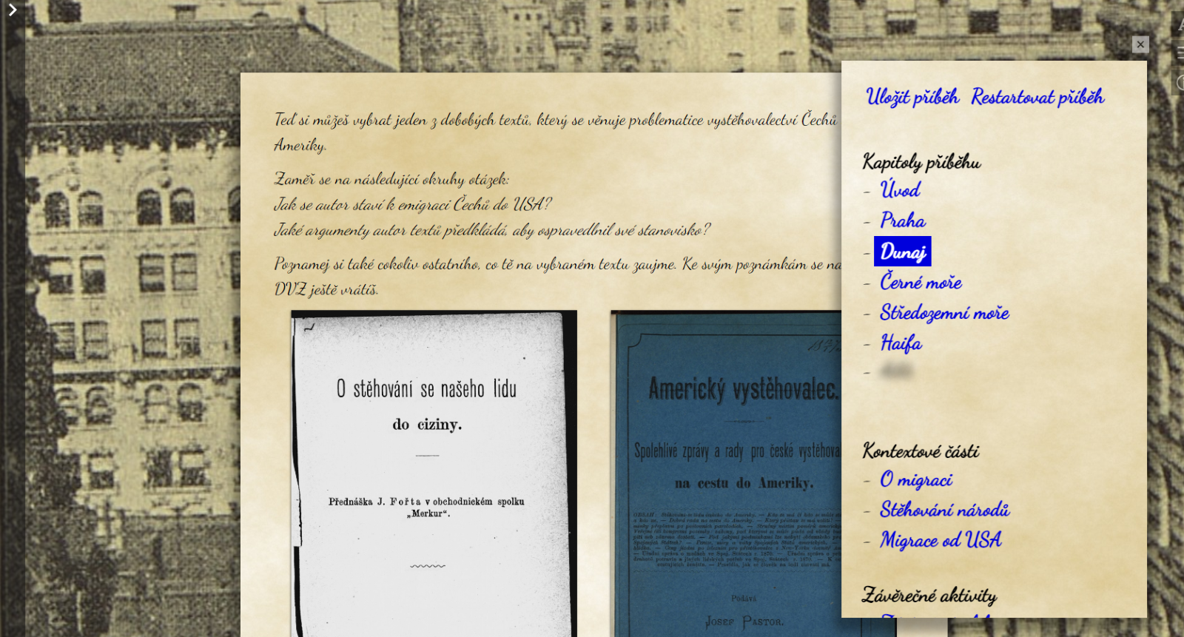
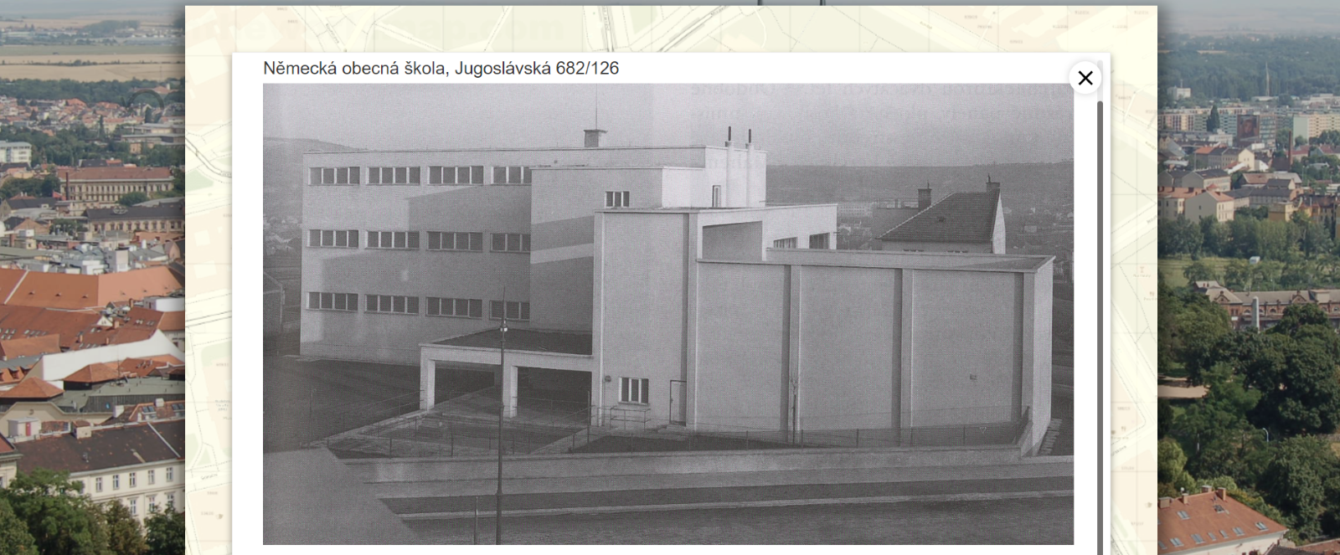
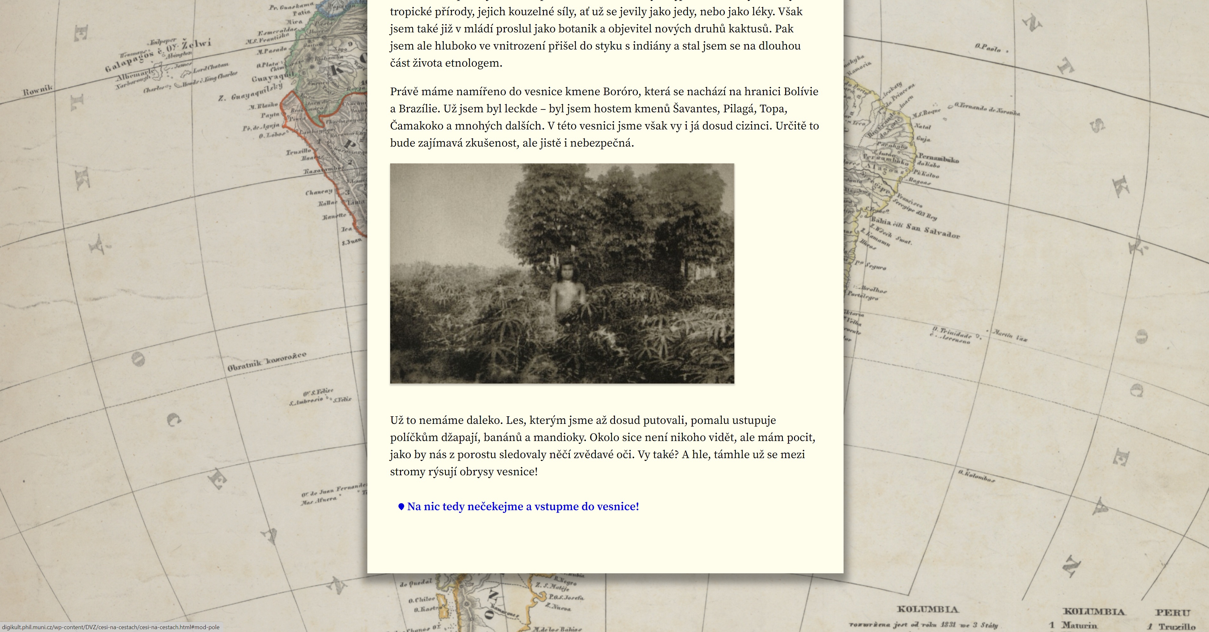
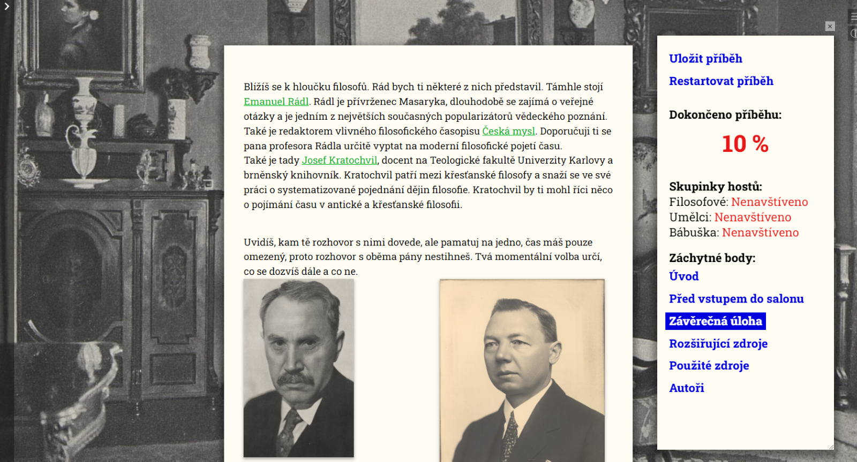
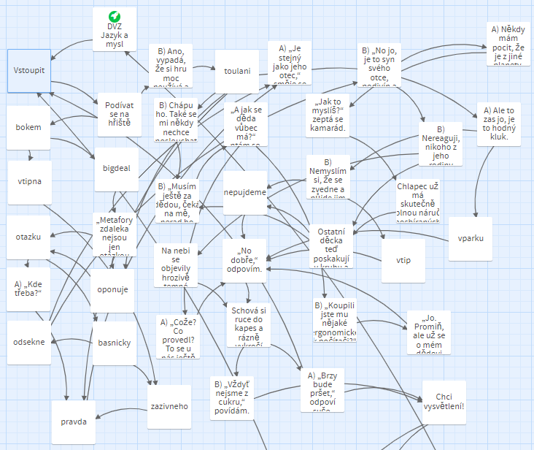
Nelineární příběhy v Twine2

Slide 45
Média: podcast
Různé možnosti pojetí:
  Načtený základní text
  Rozšiřující materiál
  Diskuse
  Jiné uchopení problematiky (výběr toho nejlepšího,…)
Rozsah od 2 minut do 6 hodin (ideální je asi ale pod 20 minut)
Jeden podcast = jedno téma
Pro hodně podcastu se vyplatí profesionální řešení, pro doplňkovou činnost vystačí dobrý mikrofon a základní střih
Ideální je vždy mít připravený scénář, kterého se držíme
Ideálně řešíme distribuci například skrze Spotify a další platformy (podcast na stažení není ideální formou pro všechny)
Je výhodné držet stále stejné aranžmá.
Lze pracovat s úvodní a závěrečnou znělkou nebo hudebním podkresem

Slide 46
Média: video
Ideálně profesionální, ale není to nutné.
Ideálně ne záznamy z přednášek.
Jedno video = jeden vzdělávací cíl.
Ideální délka záleží na druhu, ale 20 minut je reálné maximum.
Nejčastější druhy videa:
  Sceencasty
  Mluvící hlava v kanceláři
  Záznam z učebny
  Video ze studia
  Píšící ruka na černou či bílou tabuli
Ideální je, pokud je možné pracovat s klíčováním a střihem, ale to už je drahé.
Je nutné mít scénář a dobře se ho naučit.
Text scénáře je jiný než psaného textu.
Je většinou snazší na pochopení a názornější, než podcast, lépe odbourává sociální distanci
Je nutné ho ale doplnit nějakými aktivitami!

Slide 47
Média: kvízy
Pravda – nepravda: spíše jen aktivizační, lze tím zjistit málo o studujícím
Více správných odpovědí: dobré na hlubší zamyšlení, náročné na konstrukci a vhodné vyhodnocení
Výběr jedné správné odpovědi: extrémně náročné na tvorbu kvalitních špatných odpovědí, ale velké možnosti práce se zpětnou vazbou.
Přiřazování: riziko jednoduchého zadání, ale je to snadné na tvorbu a zábavné.
Řazení: riziko jednoduchého zadání, ale je to snadné na tvorbu a zábavné.
Doplnění slov: náročné, uživatel tvoří odpovědi, ale je třeba pečlivě pracovat s vyhodnocením.
Tvořené odpovědi volné: výborné na aktivizaci, ale je třeba vše opravovat ručně.
…

Slide 48
Média: kvízy
Nutné vždy pečlivě testovat.
Měli by pokrývat potřebné výstupy z učení.
Mělo by jít o vzdělávací nástroj – je třeba pracovat se zpětnou vazbou. Čím lepší zpětná vazba, tím více může jít o nástroj pro reálné učení.
Pozitivní formulace otázek i odpovědí je nutná.
Nesmí obsahovat zjevně nesmyslné odpovědi.
Otázky by měli být jasné a srozumitelné, čím kratší, tím lepší.
Je třeba to pečlivě dopředu vše vyzkoušet.

Slide 49
Média: další
Chatboti
Animace
Hry a další aktivity
Scénáře založené na rozhodování se
Komiksy

Slide 50
Média: pedagogičtí agenti
Postavička provázející kurzem.
Dnes typicky lidská nebo jen implicitní (bublina s textem, ale bez tváře).
Mohou být realističtí i animování.
Je třeba s nimi pracovat opatrně, aby to nebylo kýčové nebo školometské.
Většinou buď zadávají nějaké instrukce nebo shrnují nějakou důležitou myšlenku či postřeh.
Je třeba s nimi nakládat konzistentně v celém kurzu.

Slide 51
Nástroje: v čem tvořit
Profesionální doporučovaná řešení: Articulate, Camtasia, Adobe Captivate.
Druhá možnost: pro každé médium mít vlastní nástroje, jako například:
  Video: DaVinci Resolve, Shotcut
  Audio: Audacity, Ocenaudio
  Sazba dokumentů: Scribus, MS Publisher, …
  Grafické prvky: Krita, Inkscape, …
  H5P
  …

Slide 52
Trendy
Gamifikace
Mikrolearning
Nanolearnig
Responsibilní desing
Stále méně LMS!

Slide 53
Implementace

Slide 54
Úvodní poznámka
Podle FAO se postupuje tak, že se vytvoří jednotlivé prvky a ty se pak spojují
V praxi je ale častější jiný postup: výběr prvků je ovlivněný prostředím (LMS) a službami, které studenti využívají a skládáme to celé z nich
Výzkum
Stanovení cílů
Stanovení výstupů
Výběr a design objektů
Spojení do jednoho průběhu
Výběr úkolů, hodnocení, komunikace
Implementace do LMS nebo jiného prostředí
Výzkum
Stanovení cílů
Stanovení výstupů
Analýza dostupných nástrojů
Výběr a design objektů
Výběr úkolů, hodnocení, komunikace
Implementace do LMS nebo jiného prostředí
Design všech objektů

Slide 55
Typické komponenty online kurzu
Iniciální aktivity, pretest atp.
Vlastní vzdělávací obsah
Hodnocení a testování
Zpětná vazba a reflexe

Slide 56
Typické aktivity v kurzu
Samostudium (čtení, poslech, sledování videí)
Úkoly pro jednotlivce
Týmové úkoly
Sdílení reflexe
Ptaní se
Diskuse mezi účastníky
Diskuse mezi studentem a lektorem
… každá lekce by měla obsahovat více těchto prvků.

Slide 57
Synchronní a asynchronní výuka
Asynchronní výuka:
  E-mailová komunikace
  Čtení materiálů
  Sledování videa
  Testy
  Individuální úkoly
  Portfolia
  Blogy
Mix:
  Průzkumy, ankety, dotazníky
  Sociální média
  Společné kolaborativní nástroje (nástěnky, tabule,…)
Synchronní výuka:
  (Video) chat
  Živá setkávání
  Online workshopy
  Sdílení aplikací
  Práce v reálném čase

Slide 58
Synchronní a asynchronní výuka
V univerzitních kurzech ideálně měly být zastoupené rozumně obě formy:
Výhody synchronní výuky: aktivizace studentů, spolupráce, snížení pocitu osamění a distance.
Nevýhody synchronní výuky: nutnost být v jeden čas připojený, malá míra individualizace, stejnost, nevyhovuje všem studentům stejně.
Výhody asynchronní výuky: možnost pracovat vlastním tempem, personalizace, vlastní práce s časem.
Nevýhody synchronní výuky: pocit distance, nižší motivace, nižší studijní úspěšnost, náročné na seberegulaci.

Slide 59
Nástroje na komunikaci
Komunikace je důležitá pro organisaci kurzu (v online prostředí podstatnější než offline), motivaci, udržení studentů v kurzu.
Tři možné cesty:
  Integrovaná řešení v LMS (například diskusní formu v Moodle či IS, interní pošta)
  E-mailová komunikace (například ve spojení s Mailchimp)
  Využití sociálních médií (Whatsapp, Facebook, Discord)
Klíčové je vědět, kdo jsou uživatelé a jaké služby využívají.
Ale musíme pamatovat na GDPR, především u povinných kurzů.
Klíčové jsou služby pro online video komunikaci:
  Zoom
  MS Teams
  Google Meet

Slide 60
Nástroje na spolupráci
Dříve dominantní vliv Google Docs a Office 365
Dnes se stále více prosazují nástroje jako:
Miro
Invision
Padlet
Mural.co
Ale spadají sem i projektové nástroje jako je:
Trello
Basecamp

Slide 61
Systémy na řízení výuky (LSM)
Typičtí zástupci: Moodle; Canvas; Open edX; OpenLearning; Blackboard Learn; Google Classroom.
Obecně platformy, které umí spravovat vzdělávací obsah, analyzovat práci studentů, testovat, spravovat učitele a studenty, zajišťovat komunikaci,…
Každé řešení má své výhody a nevýhody, ale především myšlenky na kterých stojí a vyplatí se je respektovat v návrhu kurzů.

Slide 62
Evaluace

Slide 63
Motivace
Potřebujeme vědět, jak studium funguje, jak se studenti učí, protože je nevidíme.
Online systémy nabízejí velké a snadno dostupné zdroje dat, například o:
  Času stráveném studiem
  Frekvenci přihlašování
  Frekvenci čtení dokumentů
  Úspěšnosti v kvízech
  Studijních strategiích
  Preferovaných materiálech
  …

Slide 64
Trendy
Dříve: využíváme LA k tomu, abychom eliminovali studijní neúspěšnost.
Nyní: hledáme a podporujeme optimální studijní strategie, rozvíjíme vzdělávací obsah, designujeme materiál pro studenty.
Obecně: je vždy snazší vycházet z dat uvnitř LMS než implementovat externí metriky

Slide 65
Akční výzkum
Vývoj vzdělávacích objektů je vždy spojován s paradigmatem akčního výzkumu – testujeme, co funguje a nefunguje a snažíme se to spravit.
E-learning není nikdy hotový, ideální, dokonalý, už jen tím, že se vždy mění studenti.
Cílem evaluace je vylepšení stávajícího vzdělávacího produktu.

Slide 66
Různé přístupy
Práce s daty z LMS
Komparace pre- a post- testu
Evaluace portfolií či úkolů
Sebereflexe a sebeevaluace studentů
Práce s daty z testů
Rozhovory se studenty, focus groups
Obecně: stále větší důraz se klade na význam reflexe vlastního studia studentem samotným, což pomůže nám (designerům) i jim.
Typicky: kombinace více metod, lepší je přesné cílení než obecné otázky

